Slide 1
EN2
Modélisation de composants
Diode
Diode zéner
Transistor bipolaire

Slide 2
Présentation
Point de fonctionnement
Les modèles usuels
Concept
Pourquoi modéliser un composant?
  Permet de comprendre son comportement
    En régime continu notamment ou
    En régime alternatif
  La compréhension du comportement permet de faire des choix de structures
    Conception de dispositif électronique
      Pourquoi ce composant plutôt qu’un autre …
    Assemblage de fonctions
  Permet de séparer l’étude du fonctionnement STATIQUE et DYNAMIQUE
    STATIQUE= CONTINU= POLARISATION d’un composant= fonction particulière attendue
    DYNAMIQUE= signal ALTERNATIF= signal utile à traiter
  Permet de faire des calculs simples sans l’aide de simulateur

Slide 3
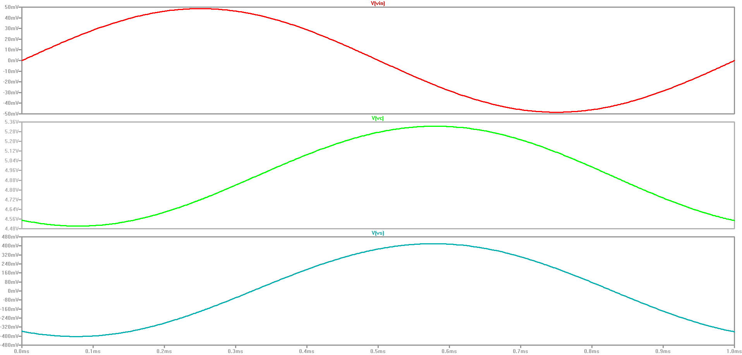
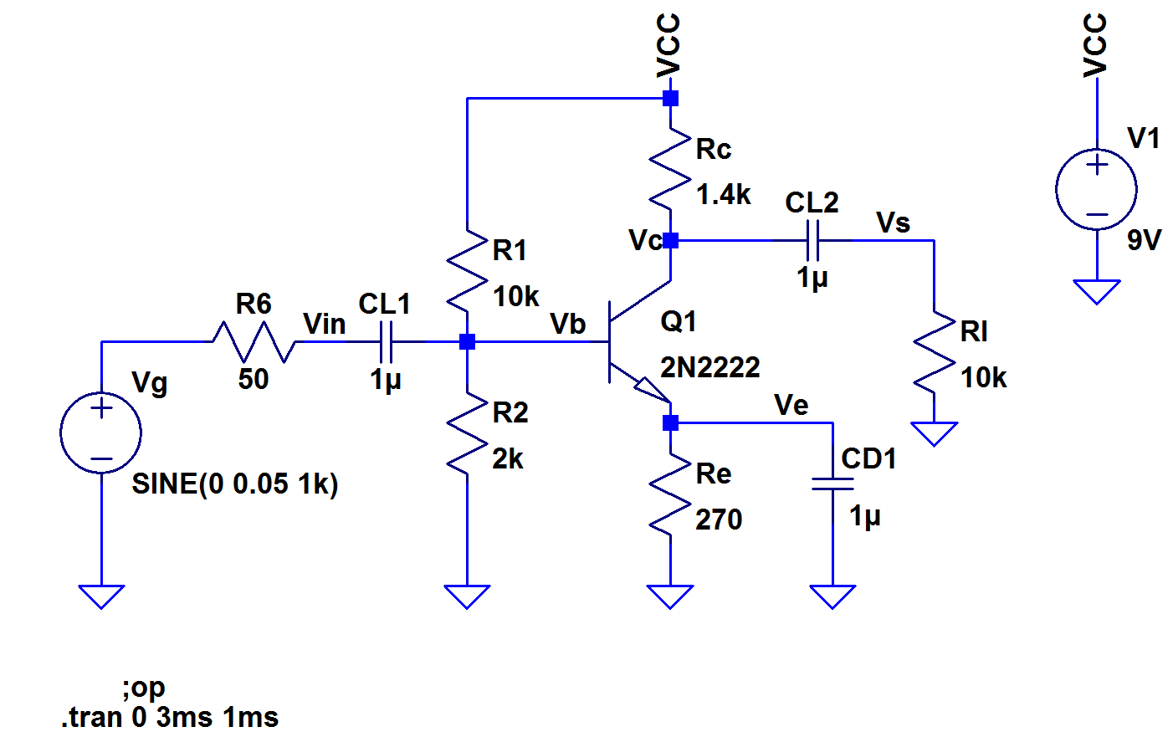



Présentation
Point de fonctionnement
Les modèles usuels
En général
Compréhension des signaux obtenus
50mV
V_{g}(t)=V_{g0}+$\tilde{vg}(t)$
Point de fonctionnement
  Statique
  Dynamique
  Instantané
0
331us (-119º)
5,369v
419mV
4,95v
V_{C}(t)=V_{C0}+$\tilde{vc}(t)$
419mV
419mV
Ov
V_{S}(t)=V_{S0}+$\tilde{vS}(t)$

Slide 4
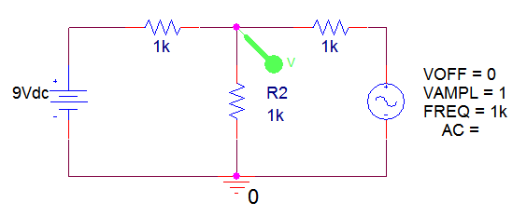
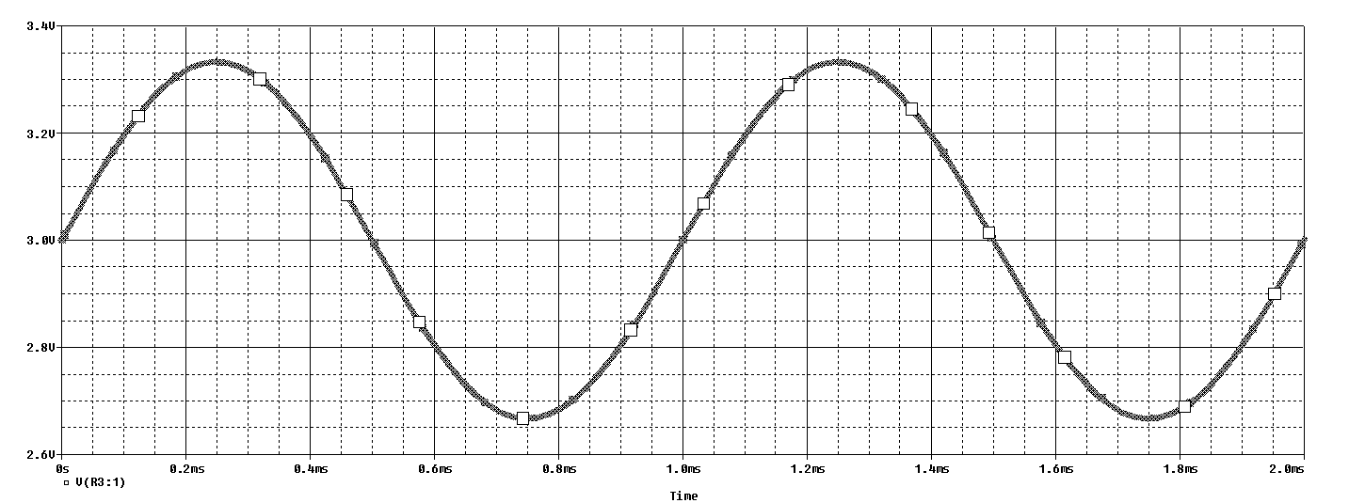
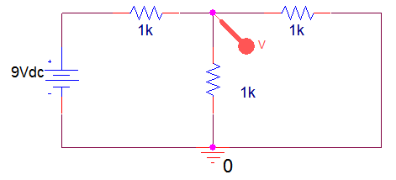
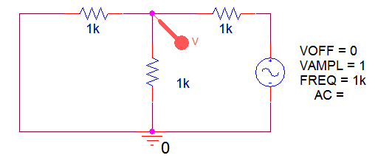
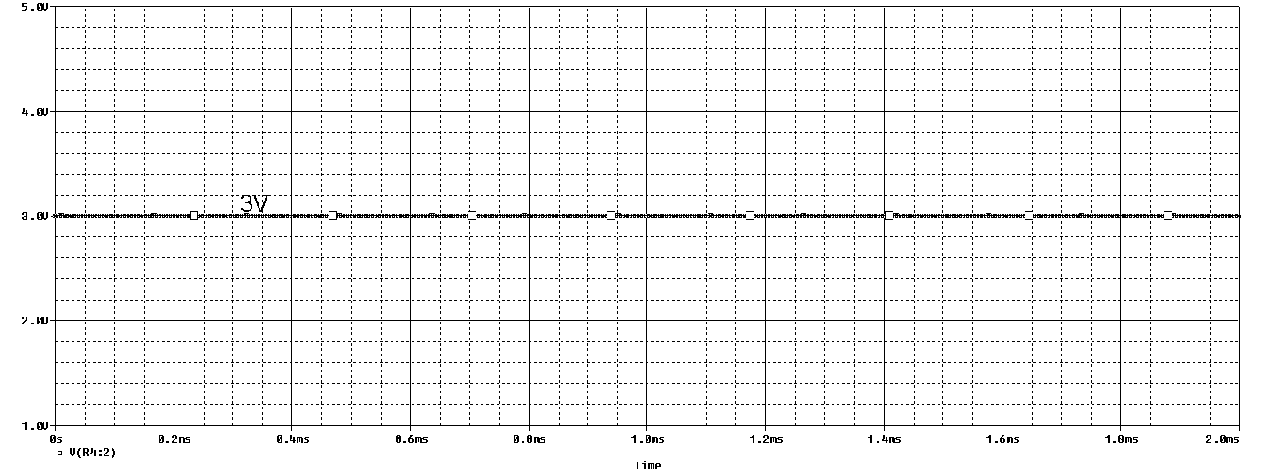
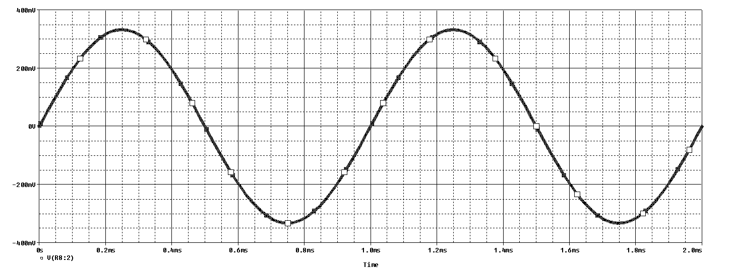
Présentation
Point de fonctionnement
Les modèles usuels
Démonstration
Théorème de superposition
Un exemple
3.33V
Point de fonctionnement instantané
3.0V
=
+
Point de fonctionnement statique
0.33V
Point de fonctionnement dynamique
3.0V
0V

Slide 5
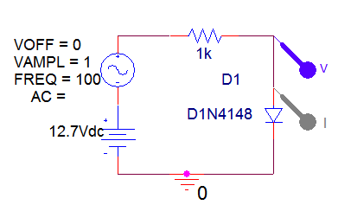
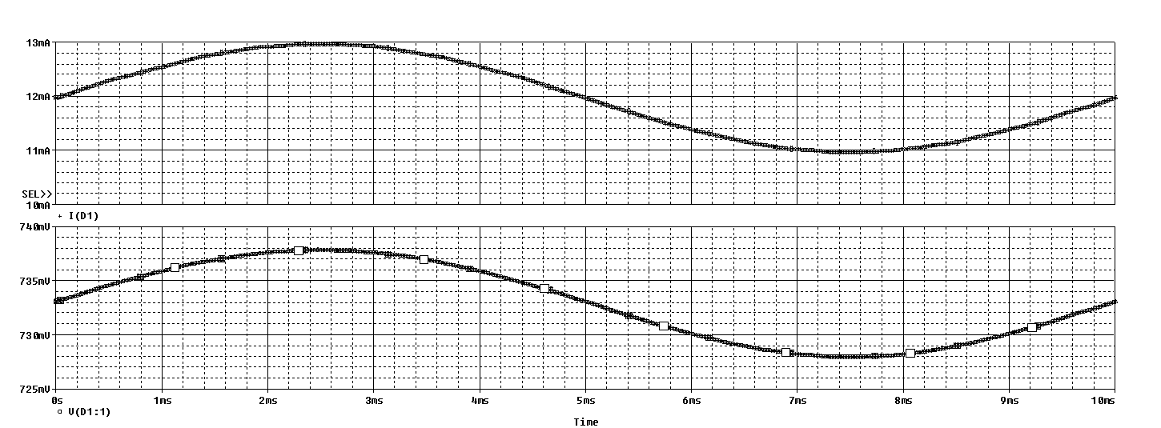


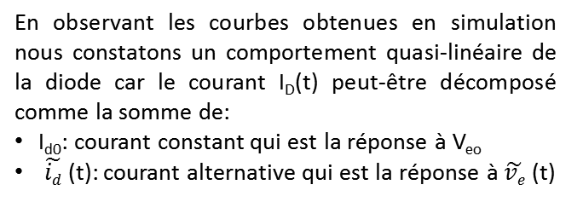
Présentation
Point de fonctionnement
Les modèles usuels
Un exemple avec une diode
Point de fonctionnement (diode)
Expérience 1
I_{D}(t)
i_{d(t)}
$\tilde{ve}$(t)
I_{d0}=12mA
V_{e0}
v_{d(t)}
V_{d0}= 733.2 mV
La solution du problème (I_{D}(t),V_{D}(t)) est donnée par la résolution du système de 2 équations à 2 inconnues suivant
En observant les courbes obtenues en simulation nous constatons un comportement quasi-linéaire de la diode car le courant I_{D}(t) peut-être décomposé comme la somme de:
I_{d0}: courant constant qui est la réponse à V_{eo}
$\tilde{id}$(t): courant alternative qui est la réponse à $\tilde{ve}$(t)

Slide 6


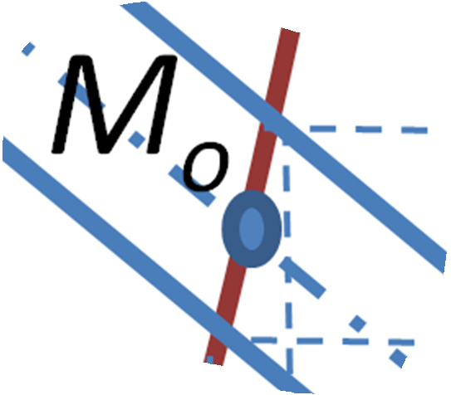



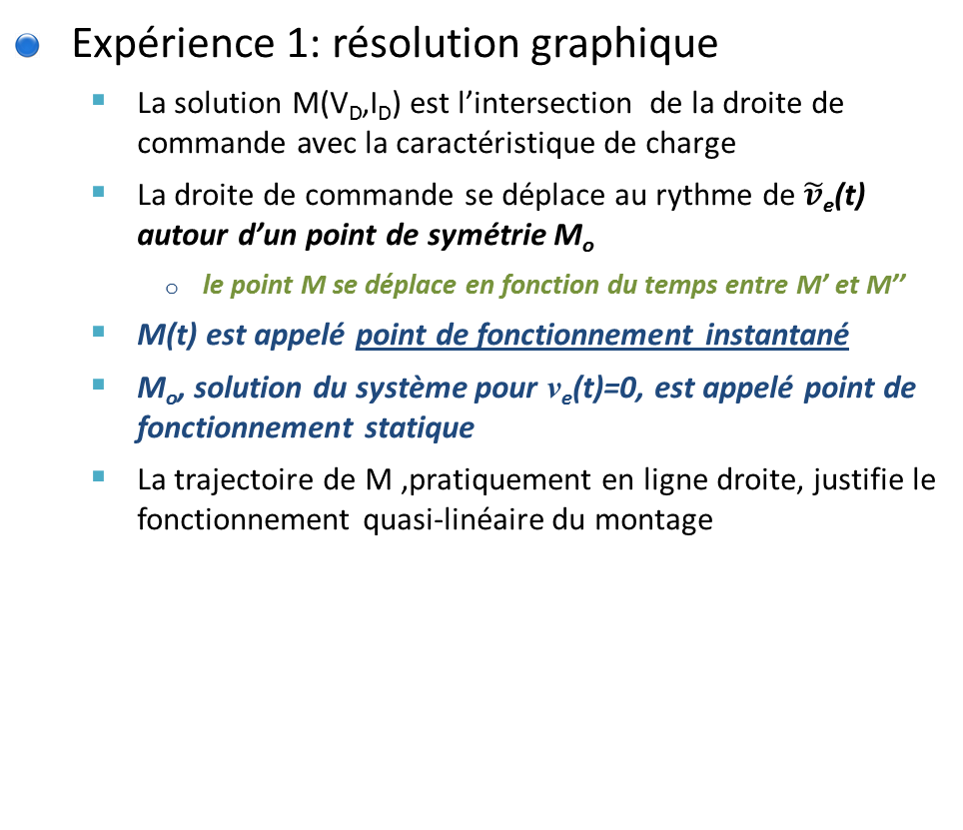
Présentation
Point de fonctionnement
Les modèles usuels
Un exemple avec une diode
Point de fonctionnement instantané
Expérience 1: résolution graphique
  La solution M(V_{D},I_{D}) est l’intersection de la droite de commande avec la caractéristique de charge
  La droite de commande se déplace au rythme de $\tilde{v}$_{e}(t) autour d’un point de symétrie M_{o}
    le point M se déplace en fonction du temps entre M’ et M’’
  M(t) est appelé point de fonctionnement instantané
  M_{o}, solution du système pour v_{e}(t)=0, est appelé point de fonctionnement statique
  La trajectoire de M ,pratiquement en ligne droite, justifie le fonctionnement quasi-linéaire du montage
I_{D}
M’
M_{o}
M’’
I_{d0}
$\tilde{i}$_{d(t)}
V_{D}
$\tilde{\text{v}\text{e}\text{0}}$(t)
$\tilde{\text{v}\text{d}}$(t)
V_{e0}
V_{d0}
M(t) parcourt cette portion de courbe
Notes:
Le composant exprime alors une proportionnalité en I et V (c’est une conductance –ou résistance)
On peut le remplacer , autour de Mo et en alternatif, par une résistance eq de valeur r=pente autour de Mo=dI/dv |Mo

Slide 7
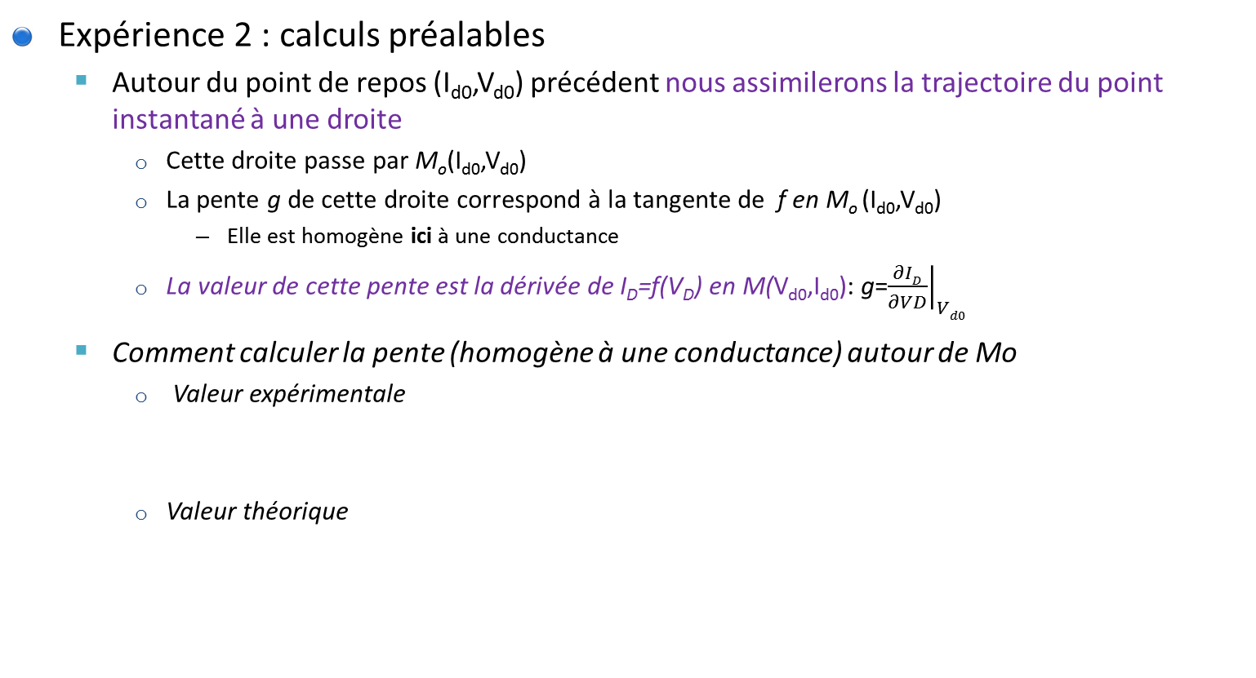
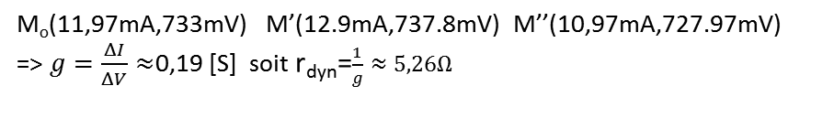
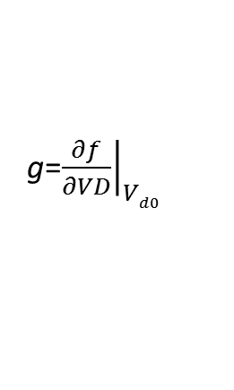
Présentation
Point de fonctionnement
Les modèles usuels
Dynamique
Linéarisation autour d’un point de repos
Expérience 2 : calculs préalables
  Autour du point de repos (I_{d0},V_{d0}) précédent nous assimilerons la trajectoire du point instantané à une droite
    Cette droite passe par M_{o}(I_{d0},V_{d0})
    La pente g de cette droite correspond à la tangente de f en M_{o} (I_{d0},V_{d0})
      Elle est homogène ici à une conductance
    La valeur de cette pente est la dérivée de I_{D}=f(V_{D}) en M(V_{d0},I_{d0}): g=${\left.\frac{∂ID}{∂VD}\right|}_{Vd0 }$
  Comment calculer la pente (homogène à une conductance) autour de Mo
    Valeur expérimentale
    Valeur théorique
f
M_{o}
pente
g=${\left.\frac{∂f}{∂VD}\right|}_{Vd0}$
M_{o}(11,97mA,733mV) M’(12.9mA,737.8mV) M’’(10,97mA,727.97mV)
  => $g=\frac{ΔI}{ΔV}≈$0,19 [S] soit r_{dyn}=$\frac{1}{g}≈5,26Ω$

Slide 8
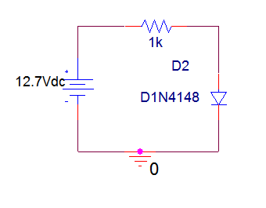
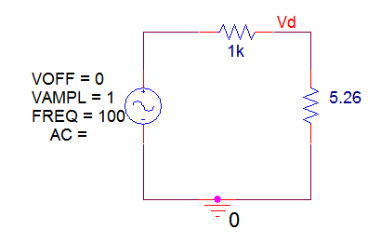
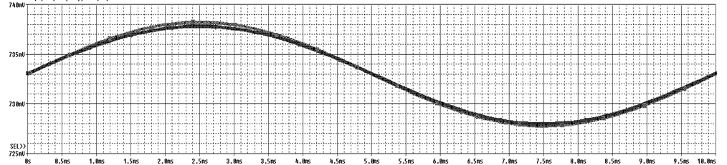


Présentation
Point de fonctionnement
Les modèles usuels
Modèles
Obtention d’un modèle équivalent
Expérience 2 : un schéma équivalent
  La diode se comporte autour de M_{o} , vis-à-vis de $\tilde{v\text{e}}$(t) , comme une résistance r_{d}=$\frac{1}{g}≈5,26Ω$
  On distingue donc deux modèles équivalents:
    Un équivalent statique : obtention du point de fonctionnement statique
    Un équivalent dynamique: variations autours du point M_{o}
+
$$≈$$
Modèle éq. statique
Modèle éq. dynamique
Modèle ‘réel’
V_{D}(t)
Plusieurs modèles statiques possibles
Id=f(Vd): résolution graphique ou analytique
Approximations (exemple V_{d0}=0,6V)
V_{Dlinéarisé}
On constate que l’erreur est très faible!!

Slide 9
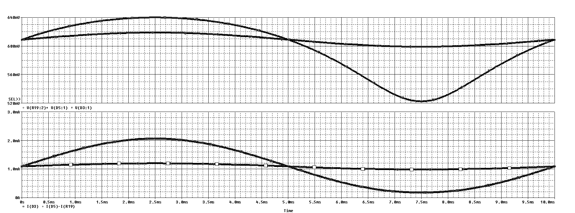
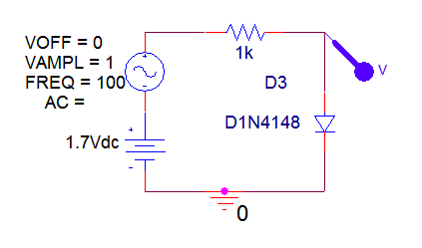


Présentation
Point de fonctionnement
Les modèles usuels
Modèles
Limites de la linéarisation
Expérience 3:
V_{Dlinéarisé}
Erreur de modélisation
V_{D}(t)
I_{D}(t)
I_{Dlinéarisé}
On ramène le point M_{o} proche du coude de la diode
Les courbes ne sont plus sinusoïdales. Le système est fortement non linéaire!
L’erreur entre le modèle linéarisé et simulé (« vrai ») est important
I_{D}
Erreur de linéarisation commise très importante: notre belle théorie tombe à l’eau
I_{do}=1,1mA
  Rdyn=90,9$Ω$
V_{D}
  Soit r_{dyn}=90,9$Ω$

Slide 10
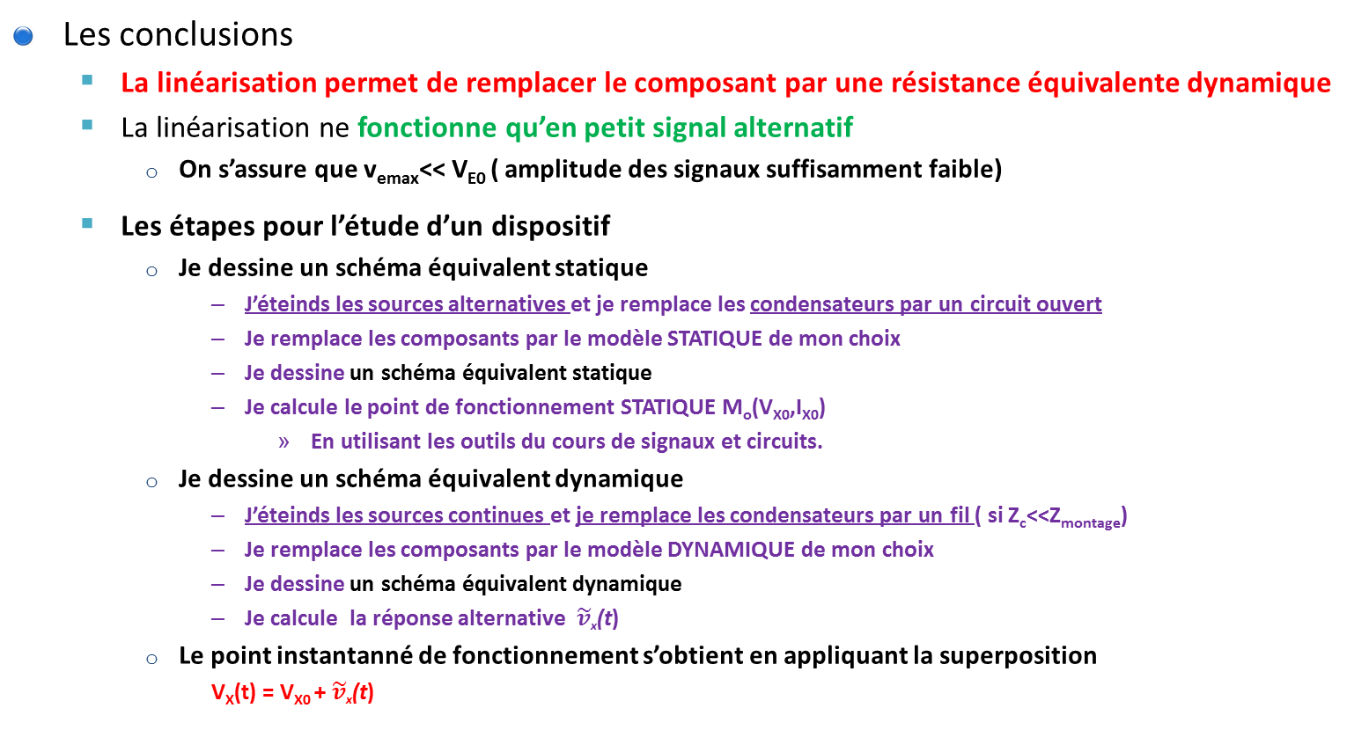
Présentation
Point de fonctionnement
Les modèles usuels
Synthèse
Modélisation petit signal
Les conclusions
  La linéarisation permet de remplacer le composant par une résistance équivalente dynamique
  La linéarisation ne fonctionne qu’en petit signal alternatif
    On s’assure que v_{emax}<< V_{E0} ( amplitude des signaux suffisamment faible)
  Les étapes pour l’étude d’un dispositif
    Je dessine un schéma équivalent statique
      J’éteinds les sources alternatives et je remplace les condensateurs par un circuit ouvert
      Je remplace les composants par le modèle STATIQUE de mon choix
      Je dessine un schéma équivalent statique
      Je calcule le point de fonctionnement STATIQUE M_{o}(V_{X0},I_{X0})
        En utilisant les outils du cours de signaux et circuits.
    Je dessine un schéma équivalent dynamique
      J’éteinds les sources continues et je remplace les condensateurs par un fil ( si Z_{c}<<Z_{montage})
      Je remplace les composants par le modèle DYNAMIQUE de mon choix
      Je dessine un schéma équivalent dynamique
      Je calcule la réponse alternative $\tilde{v}$_{x}(t)
    Le point instantanné de fonctionnement s’obtient en appliquant la superposition
      V_{X}(t) = V_{X0} + $\tilde{v}$_{x}(t)

Slide 11
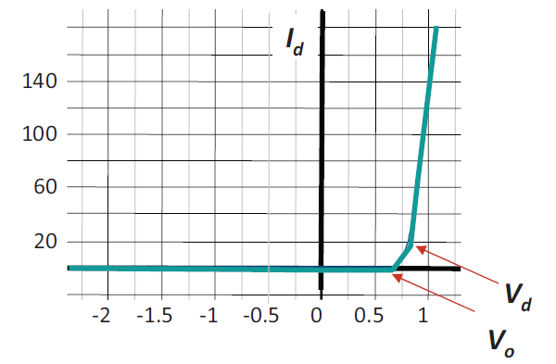
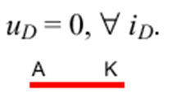
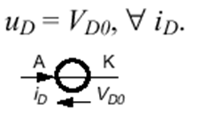




Présentation
Point de fonctionnement
Les modèles usuels
Les diodes
Transistor bipolaire
Diode
Modèles usuels de la diode (en direct)
  Modèle équivalent statique (rappels)
      Choix du modèle selon précision souhaitée
  Modèle équivalent dynamique petit signal
      Les éléments équivalents s’obtiennent par calculs des dérivées partielles
      Ce modèle s’utilise dans un schéma où toutes sources continues sont éteintes
1
2
3
A
$$\tilde{id}$$
La plupart des applications se font dans un contexte grand signal (redressement) et le modèle dynamique petit signal ne s’applique pas.
Il est présenté pour introduire la modélisation du transistor!
$$rdyn=\frac{1}{g_{0}}$$
$$\tilde{vd}$$
K

Slide 12
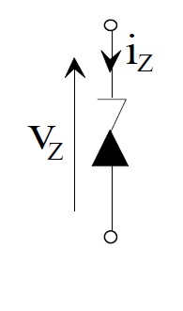

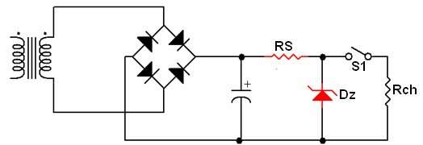

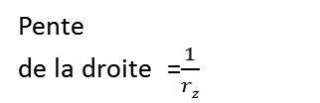
Présentation
Point de fonctionnement
Les modèles usuels
Les diodes
Transistor bipolaire
Diode Zéner
Modèles usuels de la diode zéner (en zéner)
  Modèle équivalent statique (rappels)
      Choix du modèle selon précision souhaitée
  Modèle équivalent dynamique
      S’obtient en général à partir de données expérimentale ou de la documentation constructeur
Seul le fonctionnement en zéner (polarisation inverse) est traité puisqu’il correspond à la majorité des applications => choix du fléchage
I_{z}
I_{z}
Pente
de la droite =$\frac{1}{rz}$
1
2
V_{z}
V_{z}
V_{z0}
V_{z0}
A
Exemple de schéma équivalent dynamique
∆ I_{e}
R_{s}
∆ I_{s}
$$rdyn=rz$$
∆V_{c}
r_{z}
K
R_{c}
∆ V_{s}

Slide 13
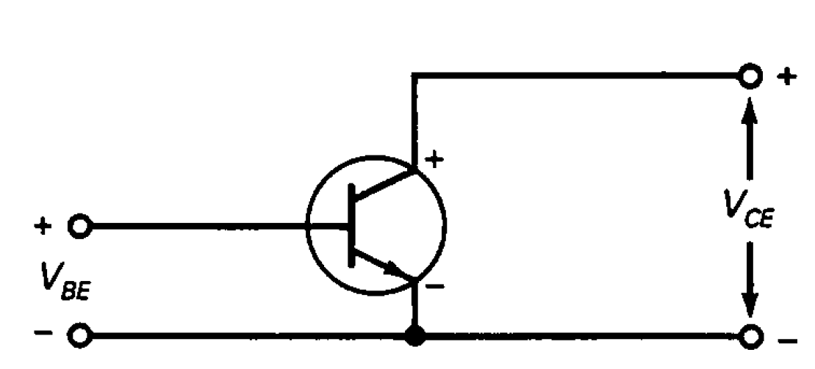

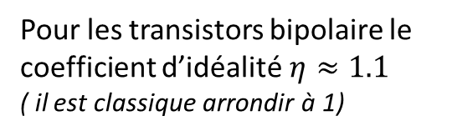
Présentation
Point de fonctionnement
Les modèles usuels
Les diodes
Transistor bipolaire
Transistor: modèle statique
Modèle statique en régime linéaire
  Modèle d’EBERS-MOLL simplifié (rappel)
  Réécriture en $π$
    Le transistor est considéré sous sa forme quadripôle
Pour les transistors bipolaire le coefficient d’idéalité$η≈1.1$
( il est classique arrondir à 1)
C
I_{c0}
I_{b0}
αI_{e0} = βI_{b0}
B
V_{be0}=0.7V
I_{e0}
Les 2 modèles sont strictement identiques
(présentations différentes uniquement)
I_{b0}
I_{c0}=βI_{b0}
C
B
C
Compte tenu des relations existants entre les courants on en déduit aussi que:
B
V_{be0}=0.7V
E
I_{b0}
I_{c0}
E
E
E
I_{e0}
I_{e0}=I_{c0}+I_{b0}

Slide 14
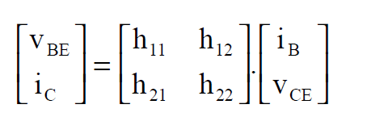

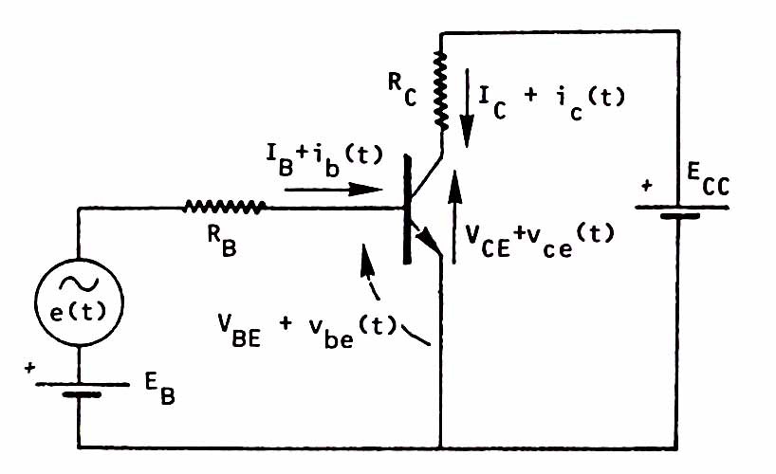




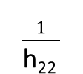
Présentation
Point de fonctionnement
Les modèles usuels
Les diodes
Transistor bipolaire
Transistor: modèle dynamique
Modèle dynamique en $π$
  Modèle dit hybride (théorie des quadripôles)
i_{b}
$h21$i_{b}
i_{c}
B
C
Les paramètres h sont complexes
(Pour nous, en BF, partie complexe négligeable)
h₁₁
$$\frac{1}{\text{h}\text{22 }}$$
À connaitre
i_{b}
Nous négligerons en TD l’influence de h₂₂
E
i_{c}
E
i_{e}
Toutes les grandeurs sont alternatives dites « petit signal »
Écritures équivalentes: di_{b} ou $Δib ou \tilde{i}$_{b} ou i_{b}
B
C
R_{B}
i_{b}
$h21$i_{b}
i_{c}
Schéma équivalent petit signal
h₁₁
R_{c}
e
i_{b}
i_{c}
i_{e}
E
E

Slide 15
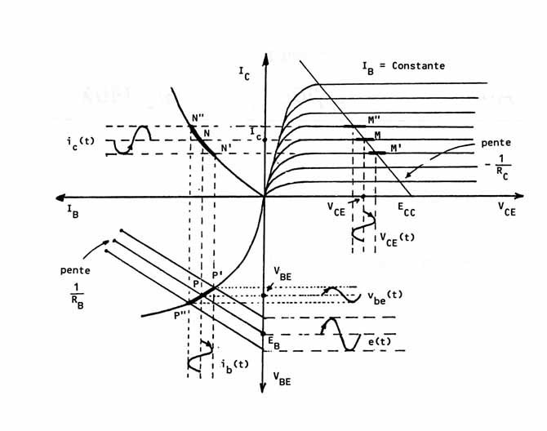
Présentation
Point de fonctionnement
Les modèles usuels
Les diodes
Transistor bipolaire
Transistor: modèle dynamique
Modèle dynamique en régime linéaire
  Principe de fonctionnement
Linéarisation autour du point de repos

